Slide 1


화면 1904 x 1080 (콘텐츠 1264 x 1080) 거터 사이즈 24px

Slide 2




계획
관리자 페이지 – 상단
KOR ∨ 로그인 회원가입
1
Bars - System bars
로그인/로그아웃, 회원가입, 언어 버튼
Home Logo
클릭 시 root page로 이동
Navi 버튼(三)
* 모바일 전용
ysy_menu_mst 테이블
버튼 클릭 시 Navigation drawers 창 열리고
Side menu 나타남
Side menu 클릭 시 Link 이동
Card 또는 Sheets로 구현
Tabs
ysy_menu_mst 테이블
사용자관리, 상품관리, 정산관리, 예약관리,
매장분석, 캘린더
Tab 많아지면 < > 표시
Side menu
마우스 오버 시 나타남
사용자관리, 상품관리, 정산관리, 예약관리,
매장분석, 캘린더
2
3
4
< 사용자관리 상품관리 정산관리 예약관리 매장분석 캘린더 >
사용자 관리
메뉴 권한 관리
메뉴 관리
메뉴 버튼 관리
5

Slide 3

계획
관리자 페이지 – 콘텐츠 : 사용자관리
KOR ∨ 로그인 회원가입
Breadcrumbs
지난 경로 link
검색 버튼
클릭 시 왼쪽에 검색 창 on/off
Tables – data iterators
ysy_user_mst와 ysy_qrp_mst 테이블 조인
그룹 설정
자기보다 낮은 권한의 그룹을 가진 유저의
정보를 조회, 추가, 삭제, 수정 가능.
Row 더블 클릭 시 개인 속성 Dialogs 창 뜸
더블 클릭 또는 버튼 생성
탈퇴 버튼
Ysy_user_mst 테이블에서
isDel을 true로 변경 시킴(=탈퇴)
탈퇴일이 없으면 버튼 활성화
탈퇴일이 있으면 버튼 비활성화
< 사용자관리 상품관리 정산관리 예약관리 매장분석 캘린더 >
1
홈 > 사용자관리 > 사용자관리
2
검색하기
3
No | 이메일 | 이름 | 휴대폰 | 가입일 | 탈퇴일 | 그룹 | 탈퇴
1 | Clubbboy@naver.com | 윤정호 | 010-4246-7729 | 21-05-23 | 21-05-23 |  | 탈퇴하기
2 | coffee@naver.com | 신민경 | 010-7799-6426 |  |  |  | 탈퇴하기
3 | S_plus7@naver.com | 유지수 | 010-7997-7521 |  |  |  | 탈퇴하기
4 |  | 홍길동 | 010-3328-9954 |  |  |  | 탈퇴하기
4
5
Admin ∨
Manager ∨
Manager ∨
User ∨

Slide 4



계획
관리자 페이지 – 콘텐츠 : 사용자관리
KOR ∨ 로그인 회원가입
검색하기
정렬, 필터, 기간별로 지정
on
< 사용자관리 상품관리 정산관리 예약관리 매장분석 캘린더 >
정렬
이름순 그룹순
일자순
필터
Admin Manager
Staff User
3개월 6개월
기간별
홈 > 사용자관리 > 사용자관리
검색하기
No | 이메일 | 이름 | 휴대폰 | 가입일 | 탈퇴일 | 그룹 | 탈퇴
1 | Clubbboy@naver.com | 윤정호 | 010-4246-7729 | 21-05-23 | 21-05-23 |  | 탈퇴하기
2 | coffee@naver.com | 신민경 | 010-7799-6426 |  |  |  | 탈퇴하기
3 | S_plus7@naver.com | 유지수 | 010-7997-7521 |  |  |  | 탈퇴하기
4 |  | 홍길동 | 010-3328-9954 |  |  |  | 탈퇴하기
Admin ∨
Manager ∨
Manager ∨
User ∨
2021-04-28
~
2022-04-29
초기화
확인

Slide 5
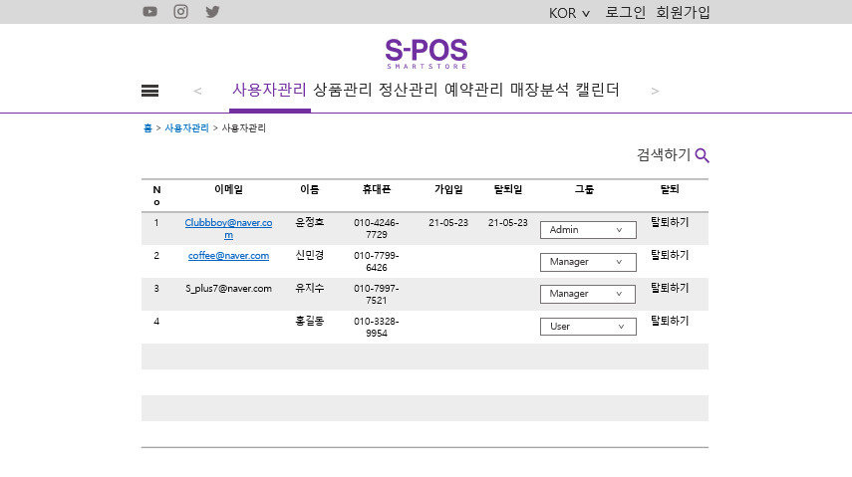
계획
관리자 페이지 – 콘텐츠 : 사용자관리
Dialogs
Ysy_private_roles 테이블 설정
Row 더블클릭 시 Dialogs 창(개인 속성) 생성
Id
clubbboy@naver.com
메뉴 별 권한 관리
메뉴 ID 메뉴 Name 메뉴 private roles
Group
User ∨
저장
menu001
menu001_menu001
menu002
사용자 관리
메뉴 권한 관리
상품 관리
Manager
Super manager
User VIP1

Slide 6
계획
관리자 페이지 – 콘텐츠 : 사용자관리
KOR ∨ 로그인 회원가입
권한관리
그룹의 메뉴에 대한 권한 관리
< 사용자관리 상품관리 정산관리 예약관리 매장분석 캘린더 >
홈 > 사용자관리 > 메뉴권한관리
검색하기
메뉴 seq | 메뉴 ID | 메뉴 desc | 메뉴 name | 메뉴 Path | 부모메뉴 ID | 접근 권한 그룹
0 | menu001 |  | 사용자관리 |  | null
10 | menu001 _menu001 |  | 사용자관리 | /userModAll | menu001
20 | menu001 _menu002 |  | 메뉴권한관리 | /userAuth | menu001
30 | menu001 _menu003 |  | 메뉴관리 | /menuMng | menu001
40 | Menu002 |  | 메뉴버튼관리 | /menuMngBtn | menu001
1 | Menu002 |  | 상품관리 |  | null
Admin ∨
Manager ∨
Manager ∨
User ∨
User ∨
User ∨

